Slide 1

COMMENT ÉTUDIER LA BIBLE
Leçon 5 pour le 2 mai 2026

Slide 2
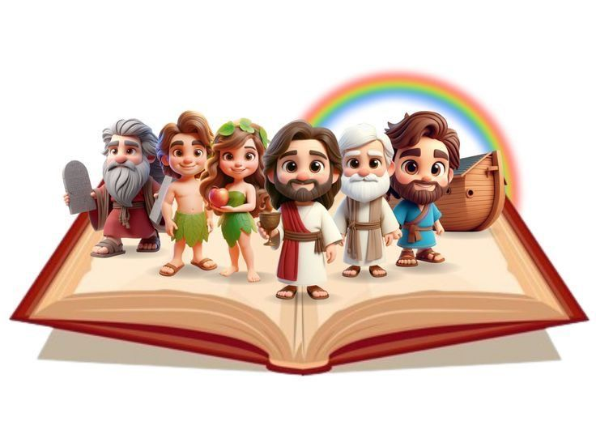
Rien n'est plus propre à fortifier l'intelligence que l'étude des Écritures. Aucun livre n'égale la Bible pour élever les pensées et pour donner de la vigueur aux facultés de l'âme.
Si les hommes l'étudiaient comme elle doit l'être, ils posséderaient une largeur
d'esprit, une noblesse de
caractère et une constance
de desseins qui se
rencontrent rarement à
notre époque.
Les personnes qui étudient la Parole de Dieu, acceptent ses vérités par la foi et la laissent façonner leur caractère,
seront accomplies et demeureront en celui qui est tout pour nous. Remercions Dieu pour tous les bienfaits qu'il offre à l'humanité.
Aucun enseignement
n'est aussi solide,
aussi cohérent,
aussi fondamental
que ceux que contient
la Parole de Dieu.
Ellen G.White,
Lif Him Up, p. 111
« Rien n'est plus propre à fortifier l'intelligence que l'étude des Écritures. »
S'il n'existait aucun autre livre dans notre large monde,
la Parole de Dieu mise en application par la grâce du Christ, rendrait les hommes parfaits et leur permettrait de se forger un caractère approprié à leur vie future et éternelle.

Slide 3

“Ainsi en sera-t-il de ma parole, qui sort de ma bouche, elle ne me reviendra point sans effet,
mais elle accomplira ce que j'aurai voulu, et exécutera ce pour quoi je l'aurai envoyée”
(Ésaïe 55.11 LSG)

Slide 4

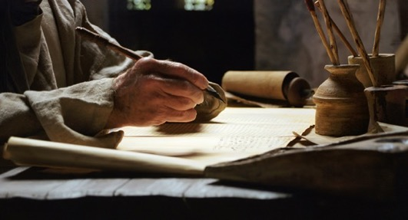

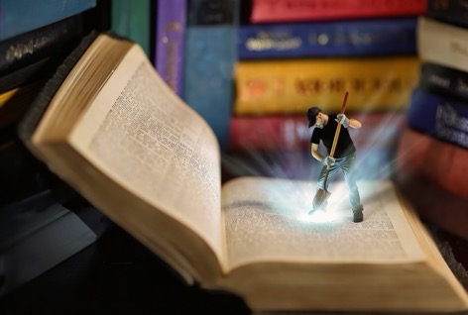
“Des hommes de Dieu ont parlé, étant poussés par le Saint-Esprit” (2 Pierre 1.21), et ils ont consigné leur message dans les pages de la Bible.
On y trouve des joyaux qui donnent vie, espérance, courage, consolation… Certains se voient à première vue, d'autres doivent être cherchés avec plus d'attention.
Comment pouvons-nous extraire ces joyaux que Dieu a préparés pour nous dans la Bible, et quels bénéfices tirons-nous de son étude ?
Comment étudier la Bible :
Bénéfices de l'étude de la Bible :
Le temps
Le bénéfice de la partager
Le lieu
Le bénéfice de la manger
La technique

Slide 5
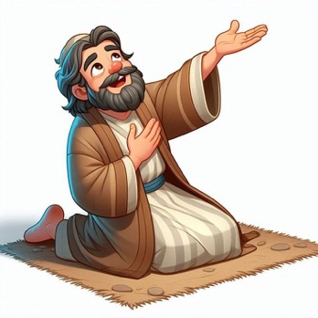
«La Parole de Dieu est une semence vivante, et lorsqu'elle est semée dans l'esprit, l'agent humain doit prendre soin avec diligence des étapes successives de sa croissance… »
Après avoir reçu la Parole dans la prière, il faut la chérir et la mettre en pratique dans la vie quotidienne. Elle doit germer et porter du fruit, en produisant d'abord l'herbe, puis l'épi, puis le grain dans l'épi.
Il ne suffit pas d'étudier la Bible comme on étudie les autres livres. Pour qu'elle soit comprise de manière salvatrice, le Saint-Esprit doit toucher le cœur de celui qui la sonde.
Le même Esprit qui a inspiré la Parole doit inspirer celui qui la lit. Alors, la voix du ciel se fera entendre. « Ta parole, ô Dieu, est vérité » sera le langage de l'âme (voir Psaume 119.160 ; Jean 17.17).
Ellen G.White,
Lif Him Up, p. 111

Slide 6

COMMENT ÉTUDIER LA BIBLE

Slide 7
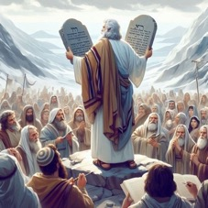
Une simple lecture de la Parole ne donnera pas les résultats escomptés par le ciel. Il est nécessaire de l'étudier et de la chérir dans son cœur.
La connaissance de Dieu ne peut s'obtenir sans fournir d'efforts mentaux. Nous devons étudier la Bible avec sérieux et demander à Dieu de nous accorder l'aide du Saint-Esprit, afin que nous puissions comprendre sa Parole.
Nous sommes invités à choisir un verset, puis à nous concentrer sur la tâche consistant à comprendre quel est le message de Dieu pour nous dans ce verset. Puis nous devons méditer sur cette pensée jusqu'à la faire nôtre, afin que nous puissions savoir ce que veut nous dire le Seigneur.
« Une simple lecture de la Parole ne donnera pas les résultats escomptés par le ciel. Il est nécessaire de l'étudier et de la chérir dans son cœur. »
Chaque évangile complète les autres, chaque prophétie explique l'autre, les vérités se répondent et se parachèvent. […]
Chaque principe contenu dans la Parole de Dieu a sa place, chaque fait a son importance.
Et la structure complète, dans sa conception et son expression, rend témoignage à son Auteur. Seul un esprit infini pouvait concevoir et façonner une telle structure.

Slide 8

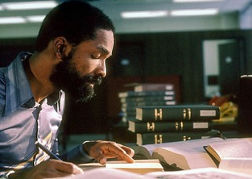
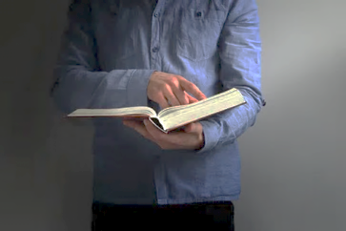

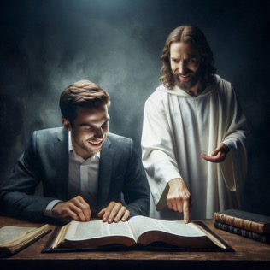
LE TEMPS
“Vous me chercherez et vous me trouverez, parce que vous me chercherez de tout votre cœur” (Jérémie 29.13)
Quel est le meilleur moment pour étudier la Bible ?
Nous devons analyser notre réponse en tenant compte de deux facteurs : le facteur temps et le facteur qualité.
Il est évident que nous tirerons davantage profit en réservant dans notre agenda une heure pour l'étude de la Bible qu'en n'y consacrant que cinq minutes.
Quoi qu'il en soit, le temps que nous consacrons à l'étude ne peut se limiter à une lecture superficielle. C'est ici qu'entre en jeu notre motivation. Pourquoi est-ce que je lis la Bible ? Y cherché-je simplement de la connaissance, ou ai-je un désir intense de mieux connaître Dieu ?
Nous tirerons le maximum de notre étude de la Bible lorsqu'elle deviendra un temps pour être avec Dieu (Jérémie 29.13), pour nous délecter en lui (Psaumes 37.4) ; lorsque nous cherchons dans ses pages le message spécial que Dieu nous adresse.

Slide 9

« ils apprendront la plus utile de toutes les leçons, à savoir, que l'intellect est sublimé seulement lorsqu'il est sanctifié par une relation vivante avec Dieu. »
Dans ses grandes bontés, le Seigneur nous a donné de plus grandes lumières pour les derniers jours. Il nous a envoyé son message, nous a révélé sa loi, et nous a montré ce qu'est la vérité.
En Christ est la source de toute connaissance. En lui est notre espérance de la vie éternelle.
Il est le plus grand éducateur que le monde n’ait jamais connu.
Si nous désirons développer l'esprit de nos enfants et de nos jeunes et, si possible, les attirer au Christ et leur inculquer l'amour pour sa parole, nous devrions les sensibiliser à la vérité, simple et claire, leur révélant ce qui a été enfoui sous les amoncellements de la tradition en faisant ressortir les vrais trésors. Encouragez-les à sonder ces vérités, et leurs efforts seront récompensés.
La sagesse la plus grande et la plus essentielle est celle de la connaissance de Dieu.
Le moi s'efface devant la contemplation de Dieu et de Jésus-Christ, qu'il a envoyé.
La Bible doit être le fondement de toute éducation.
Chacun de nous doit apprendre, pour lui-même, les leçons que Dieu nous enseigne dans sa Parole ; car c'est le seul livre qui nous enseigne ce que nous devons faire pour être sauvés.
(Fundamentals of Christian Education, p. 450, 451.)
Ellen G.White,
To Be Like Jesus, p. 102 ; Être semblable à Jésus, p. 99, 2 avril.

Slide 10

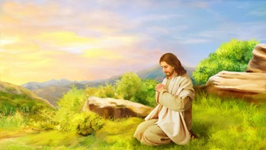



LE LIEU
“Le matin, bien avant le jour, il se leva, sortit, et s'en alla dans un lieu désert, où il priait” (Marc 1.35)
Lorsque Jésus voulait avoir un moment de communion particulière avec Dieu, il se levait tôt et cherchait un lieu tranquille (Marc 1.35). Cela peut s'appliquer aussi bien à la prière qu'à l'étude de la Bible.
Il est difficile de se concentrer sur l'étude dans un lieu bruyant ou agité. Il est plus facile de le faire dans un endroit confortable, isolé et tranquille.
Les premières ou les dernières heures de la journée, lorsqu'il y a plus de silence, peuvent être des moments où nous pouvons plus facilement centrer nos pensées sur Dieu.
Une fois le moment et le lieu opportuns trouvés, faisons-en une activité régulière. Il se peut qu'une circonstance particulière nous fasse perdre ce moment, mais ne laissons pas passer trop de temps sans notre étude quotidienne de la Bible.

Slide 11

Nous serons tous jugés selon les lumières qui nous ont été accordées. Le Seigneur envoie ses ambassadeurs chargés du message du salut ; ceux qui l'entendent sont responsables de la manière dont ils le reçoivent.
Les hommes qui recherchent sincèrement la vérité examineront soigneusement, à la lumière de la Parole de Dieu, les doctrines qui leur sont présentées.
Partout où l’Évangile est proclamé, ceux qui désirent sincèrement faire le bien sont conduits à étudier soigneusement les Écritures.
Si, dans la dernière époque de l'histoire de notre monde, ceux qui entendent la proclamation de la vérité suivaient l'exemple des Béréens en sondant journellement les Écritures afin de comparer les messages entendus avec la Parole de Dieu,
nombreux seraient ceux qui appliqueraient fidèlement les préceptes de la loi divine, alors qu'actuellement, leur nombre est relativement limité.
The Acts of the Apostles, p. 232 ; Conquérants pacifiques, p. 206.

Slide 12


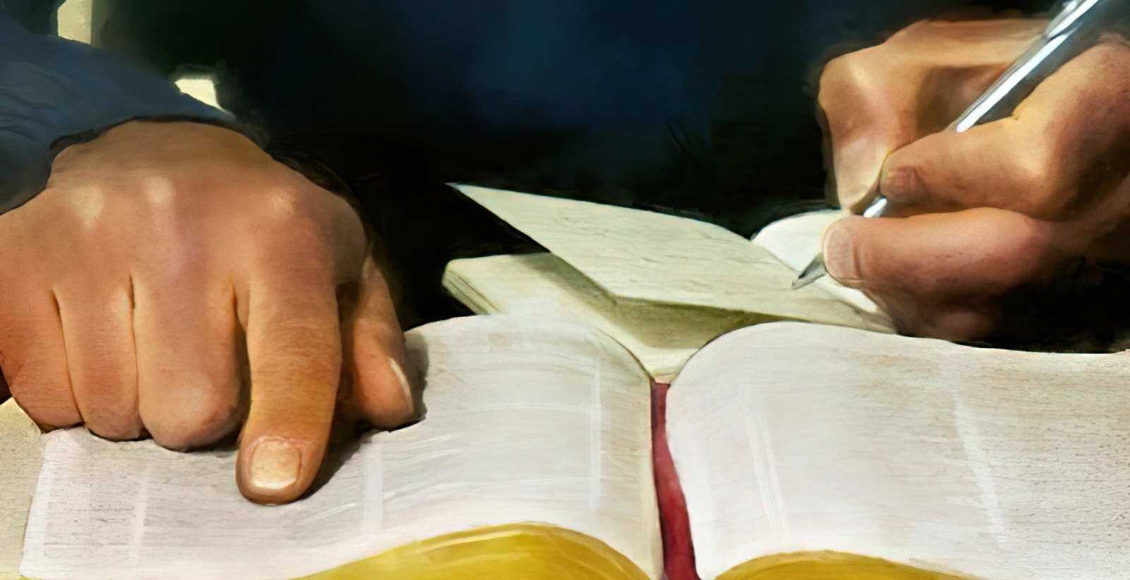
LA TECHNIQUE (1)
“Ainsi en sera-t-il de ma parole, qui sort de ma bouche… elle ne me reviendra point sans effet…” (Ésaïe 55.11)
Une étude approfondie de la Bible se compose de quatre sections
Prier
Lire et comprendre [technique proposée]
Prier
Partager
Invite le Saint-Esprit à être ton guide dans l'étude
Choisis un verset ou un passage de la Bible
Il touchera ton cœur et ton esprit pour que tu comprennes ce que tu lis
Écris-le pour t'aider à le graver dans l'esprit
Souligne les idées clés
Écris les pensées que t'inspirent ces idées clés
Demande à Dieu de t'aider à appliquer les idées apprises
Pense à qui tu pourrais partager ce que tu as appris

Slide 13
… l'enseignement le plus précieux ne sera pas saisi à travers une étude fortuite, intermittente. L'ensemble des vérités profondes de la Bible ne peut être discerné par un lecteur pressé ou peu attentif. Bien des trésors sont cachés en profondeur et ne peuvent être découverts qu'à force de recherches assidues et d'efforts persévérants.
Ces vérités qui forment un grand tout doivent être poursuivies et rassemblées, « un peu ici, un peu là » (Ésaïe 28.10).
Alors on constatera qu'elles s'accordent parfaitement entre elles.
La loi divine demande que la vigueur de l'esprit et de l'âme, comme celle du corps, s'acquière et se développe par des efforts et un entraînement constant.
Dieu nous a donné dans sa Parole des indications propres à notre développement intellectuel et spirituel.
Chaque évangile complète les autres, chaque prophétie explique l'autre, les vérités se répondent et se parachèvent.
Ellen G.White, (Éducation, p. 139, 140.)
Reflecting Christ, p. 162, 28 mai.
Chaque principe contenu dans la Parole de Dieu a sa place, chaque fait a son importance. Et la structure complète, dans sa conception et son expression, rend témoignage à son Auteur. Seul un esprit infini pouvait concevoir et façonner une telle structure.

Slide 14


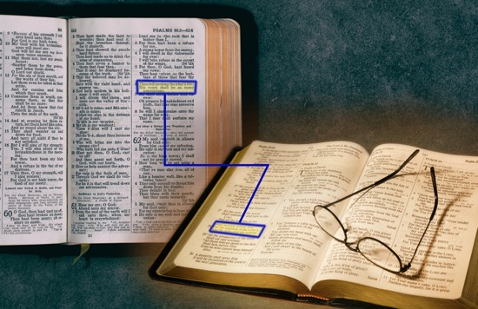
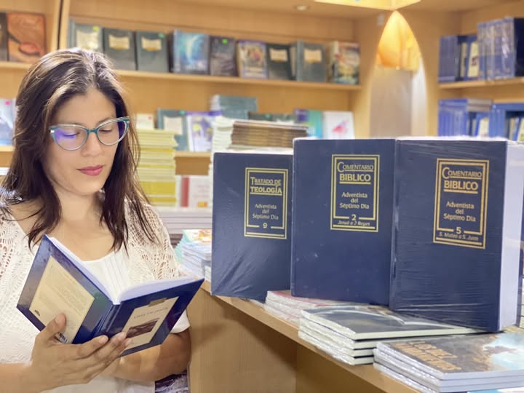

LA TECHNIQUE (2)
“Ainsi en est-il de ma parole, qui sort de ma bouche : …” (Esaïe 55:11)
Autres techniques d'étude de la Bible
Comparer verset à verset (Ésaïe 28.10)
Étudier des chapitres ou des livres entiers
Étudier un thème ou un mot à l'aide d'une concordance
Consulter des commentaires ou des dictionnaires bibliques
Lire en parallèle avec des passages de la série “La Grande Controverse” d'Ellen G. White

Slide 15
« Un passage étudié et médité jusqu'à ce qu'on en ait bien saisi la signification et les rapports avec le plan du salut vaut mieux que la lecture de plusieurs chapitres, faite sans but arrêté et sans qu'on en ait tiré aucun enseignement positif.
Ayez toujours votre Bible avec vous.
Lisez-la chaque fois que vous en avez l'occasion ; gravez-en les passages dans votre mémoire. Tout en marchant dans la rue, vous pouvez en lire un verset, le méditer et le fixer ainsi dans votre esprit. » Review and Herald, 11 juin 1908.
L'étude des différentes parties de la Bible et des relations qui existent entre elles engage dans une activité intense les plus hautes facultés de l'esprit de l'homme. Personne ne peut se lancer dans une telle étude sans développer ses possibilités mentales.
La valeur de l'étude de la Bible ne réside pas seulement dans la recherche et la synthèse des vérités qu'elle nous offre, mais aussi dans l'effort qu'il faut accomplir pour saisir les sujets offerts. La pensée préoccupée seulement de questions banales se rétrécit et s'affaiblit. Si elle ne s'exerce jamais sur des vérités profondes et de grande portée, elle perdra, au bout d'un certain temps, la possibilité de se développer.
Ellen G.White,
(Éducation, p. 139, 140.) Reflecting Christ, p. 162, 28 mai.
La Bible est un moyen de formation intellectuelle plus efficace que n'importe quel autre livre, et même que tous les autres livres réunis. … L'esprit mis ainsi en contact avec la pensée du Dieu infini ne peut que croître et s'affermir.

Slide 16

BIENFAITS DE L'ÉTUDE DE LA BIBLE
L'esprit mis ainsi en contact avec la pensée
du Dieu infini ne peut que croître et s'affermir.

Slide 17
Si vous suiviez le Christ, la Parole de Dieu serait pour vous comme une colonne de nuée le jour et une colonne de feu la nuit. […].
Vous avez la Bible. Étudiez-la par vous-même. Les enseignements du guide divin ne doivent pas être ignorés ou déformés.
L'esprit divin guidera ceux qui désirent être guidés. La vérité est la vérité, et elle éclairera tous ceux qui la recherchent avec un cœur humble.
L'erreur est l'erreur, et aucune philosophie du monde ne peut la transformer en vérité.
La Bible contient tous les principes que les hommes ont besoin d'assimiler pour être aptes à cette vie comme à la vie à venir.
Tous peuvent comprendre ces principes. Le moindre passage de la Parole de Dieu suscitera, chez tous ceux qui la lisent avec un esprit bien disposé, des réflexions bénéfiques.
Heureux l'homme qui a découvert pour lui-même que la Parole de Dieu est une lumière pour ses pas et une lampe sur son sentier, une lumière qui brille dans les ténèbres. C'est le manuel céleste pour les hommes.
Ellen G.White,
This Day With God, p. 188
« L'étude de la Parole de Dieu est la meilleure protection contre la dégénérescence, le meilleur stimulant au progrès de l'esprit. »
Ellen G.White, Éducation p.139,140 ; Reflecting Christ, p.162, 28 mai.

Slide 18



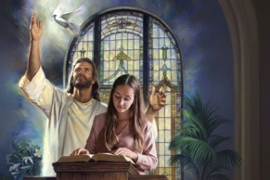
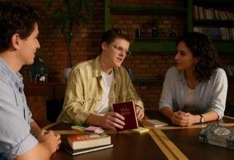

LE BÉNÉFICE DE LA PARTAGER
“Le Seigneur m'a donné une langue exercée, pour que je sache soutenir par la parole celui qui est abattu. Chaque matin il éveille, il éveille mon oreille, pour que j'écoute comme écoutent les disciples” (Ésaïe 50.4 NEG 1979)
On te demande de préparer une prédication pour le culte du sabbat. Tu consacres un temps particulier à étudier avec prière un thème que le Saint-Esprit t'a inspiré. Le sabbat, tu prêches avec puissance. Qui peut tirer le plus grand profit de ce sermon ?
Une étude de la Bible que nous partageons avec d'autres — que ce soit dans un sermon ou de façon personnelle — a un double bénéfice.
En premier lieu, nous en bénéficions nous-mêmes par ce que nous avons appris. En second lieu, les personnes avec qui nous partageons cette connaissance en tirent profit et sont encouragées à approfondir cette connaissance.
Dans les deux cas, la relation avec Dieu se fortifie et s'approfondit. Tel est le pouvoir de la Parole de Dieu qui “ne reviendra point sans effet”
(Ésaïe 55.11).

Slide 19


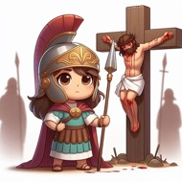
« Le temps que nous passons à étudier la Parole de Dieu et à prier nous permettra de porter du fruit au centuple. »
« Car vous avez été achetés à un prix. Glorifiez donc Dieu dans votre corps. » (1 Corinthiens 6.20.)
Qu'est-ce que le Seigneur attend de Son héritage racheté par Son sang ? La sanctification de tout l'être — une pureté semblable à celle du Christ, une conformité parfaite à la volonté du Seigneur.
Qu'est-ce qui constitue la beauté de l'âme ?
La présence de la grâce de Celui qui a donné Sa vie pour racheter les hommes et les femmes de la mort éternelle. ...
Ellen G.White, Lif Him Up, p. 111
Ellen G.White, This Day With God, p. 188.
Aucune supplication n'est aussi tendre, aucune leçon aussi claire, aucun ordre aussi puissant et protecteur, aucune promesse aussi complète que celles qui indiquent au pécheur la source qui jaillit pour laver la culpabilité de l'âme humaine.

Slide 20

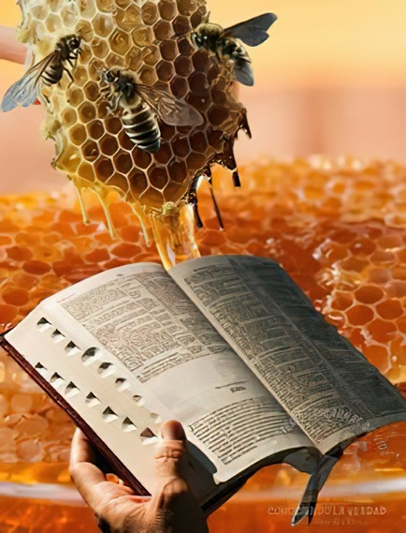

LE BÉNÉFICE DE LA MANGER
“Que tes paroles sont douces à mon palais ! Plus que le miel à ma bouche !” (Psaumes 119.103)
Nous devons manger la Parole de Dieu (Jérémie 15.16) !
Bien qu'elle soit plus douce que le miel, nous ne devons pas la manger littéralement (Psaumes 119.103). Lire la Bible est une nourriture pour l'âme, un véritable rafraîchissement qui guérit notre esprit et transforme notre caractère.
Et, de plus, cette nourriture est gratuite (Ésaïe 55:1) !
Il nous suffit de nous approcher et d'écouter ce que Dieu nous dit à travers la Bible (Ésaïe 55.3). Plus nous consacrons de temps à approfondir ses pages, plus nous recevrons de nourriture et plus nous obtiendrons de bénédictions.
«Quel que soit le niveau intellectuel de l'homme, qu'il ne croie pas un instant ne pas avoir besoin de scruter continuellement les Écritures pour obtenir plus de lumière. En tant que peuple, nous sommes individuellement appelés à être des étudiants de la prophétie»
(Ellen G. White, Counsels to Writers and Editors, p. 41).

Slide 21

Les mots « Donne-nous aujourd'hui notre pain quotidien » ne font pas seulement référence à la nourriture temporelle, mais aussi à la nourriture spirituelle qui apporte la vie éternelle à celui qui la reçoit. Lorsque nous croyons et recevons la parole du Christ, nous mangeons sa chair et buvons son sang. ...
Tout comme manger de la nourriture physique renforce le corps physique, manger la chair et boire le sang du Fils de Dieu renforce la nature spirituelle. La Parole de Dieu est esprit et vie pour tous ceux qui se l’approprient. Celui qui participe à la chair et au sang du Christ participe à la nature divine. [...] Un courant vital et vivifiant coule de son Sauveur vers lui.
Il est la force vitale de l'âme. S'il demeure avec nous, nous pouvons dire : « Ce n'est plus moi qui vis, c'est le Christ qui vit en moi » (Galates 2.20).
Ellen G.White,
Our High Calling, p. 209.
« Personne ne peut manger cette chair et boire ce sang à la place de quelqu’un d’autre. Chacun doit venir au Christ avec sa propre faim spirituelle, chacun doit avoir ses propres convictions, ressentir les besoins de son âme et découvrir le Christ par lui-même. »
Remplis du Pain de Vie, nous ne pouvons avoir faim des attractions terrestres, des excitations mondaines et de la grandeur terrestre. Notre expérience religieuse sera du même ordre que la nourriture dont nous nous nourrissons.

Slide 22

“La simple lecture de la Parole ne produira pas les résultats prévus par le ciel ; elle doit être étudiée et nourrie dans le cœur. La connaissance de Dieu ne s'obtient pas sans un effort mental. Nous devons étudier la Bible avec diligence, en demandant à Dieu l'aide de son Saint-Esprit, afin que nous soyons capables de la comprendre. Nous devrions prendre un verset et concentrer notre esprit sur la tâche de découvrir quelle est la pensée que Dieu a placée pour nous dans ce verset. […]
La Parole de Dieu est le pain de vie. Ceux qui la mangent et la digèrent, en en faisant une partie de chaque action et de chaque attribut du caractère, grandiront vigoureux dans la force de Dieu. Elle confère une vigueur immortelle à l'âme, perfectionne l'expérience et produit une allégresse qui demeurera pour toujours”
E. G. White (Lift Him Up, p.111 , Élever Jésus)

Slide 23


Le temps où toute âme sera mise à l'épreuve arrive à grands pas.
Ceux qui sont faibles dans la foi ne résisteront pas en ces jours difficiles.
Les grandes vérités de la révélation doivent être étudiées avec soin, car nous aurons tous besoin d'une connaissance intelligente de la Parole de Dieu.
Par l'étude de la Bible et par une communion journalière avec Jésus, nous acquerrons des vues nouvelles, claires et nettes, au sujet de notre responsabilité individuelle, et la force de subsister au jour de l'épreuve et de la tentation.
JE MEDITE
JE PRIE
Amen !
E. G. W. (Témoignages pour l'Église, vol. 2, p. 116.

